Slide 1
Продукты и управление проектами
Чего от нас хотят все эти менеджеры?

Slide 2

Красавин Миша
Закончил:
МГТУ СТАНКИН
Компьютерные системы управления
Работал:
МТС ИТ - scrum master
Wikimart - технический
менеджер проектов
KiteBus - co founder

Slide 3
Знакомство
Как меня зовут?
Чем я занимаюсь?
Зачем я здесь?

Slide 4
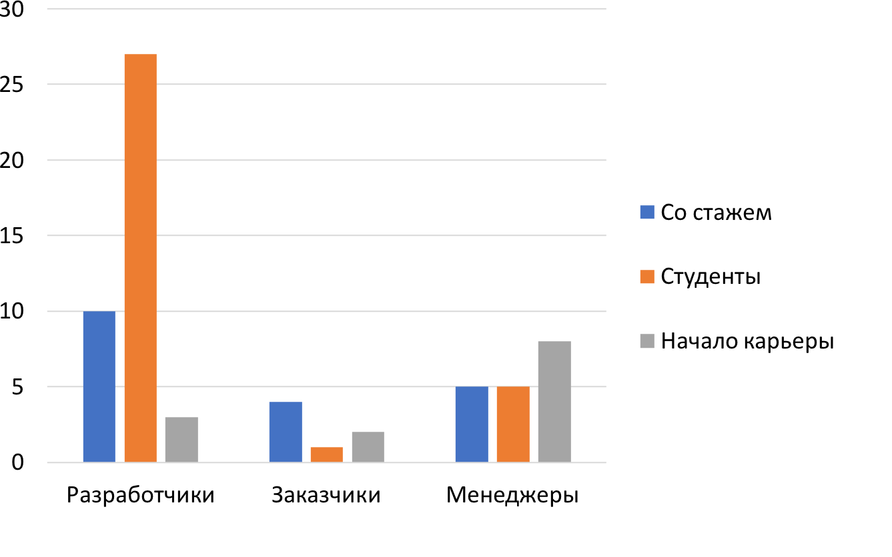

Slide 5



Правила

Slide 6
Ожидания от выступления:
Что такое Scrum?
Зачем он нужен?
Чем он лучше?
Как начать?
Формирование команды при использовании гибких подходов управления;
Как организовать работу команды?
Notes:
Я хотел уделить этому время на нашей встречи, что бы узнать ваши портебности и ожидания. Так обычно делают на тренингах, но так как это вообще первое выступление по этой тебе, мы с Сашей решили узнать ваш интерес. Вот что мы получили: Основная аудитория это разработчики, хотя несколько заказчиков, какжется тоже здесь присутствует. ОК! Я как раз и рассчитывал на то, что тема нашей встречи будет интересна именно разработчикам. На второй диаграме отражен опыт. И тут конечно очки не в мои сторону, я ожидал что на встрече будет больше молодежи, а не опытных волков. Но это в какой то степени меня только замотивировало. Очень надеюсь что смогу удержать ваше внимание до конца встречи.

Slide 7
Цель выступления
Проект и продукт. В чем же разница?
Waterfall и Agile
Команда специалистов vz Команда продукта
Scrum, как готовить?
Notes:
Есть конференции для продуктов, есть для разработчиков. Всех учат по отдельности, а работать потом им вместе. Поэтому этим выступление хочется донести до разработчиков некий логический фундамент. Что бы на этот фундамент возводить продукты или проекты.

Slide 8


Предпосылки темы
Изменения
WTF???
Notes:
Рассказать про то, что разрабов учат, менеджеров учат, а коммуникациям не особо и учат

Slide 9
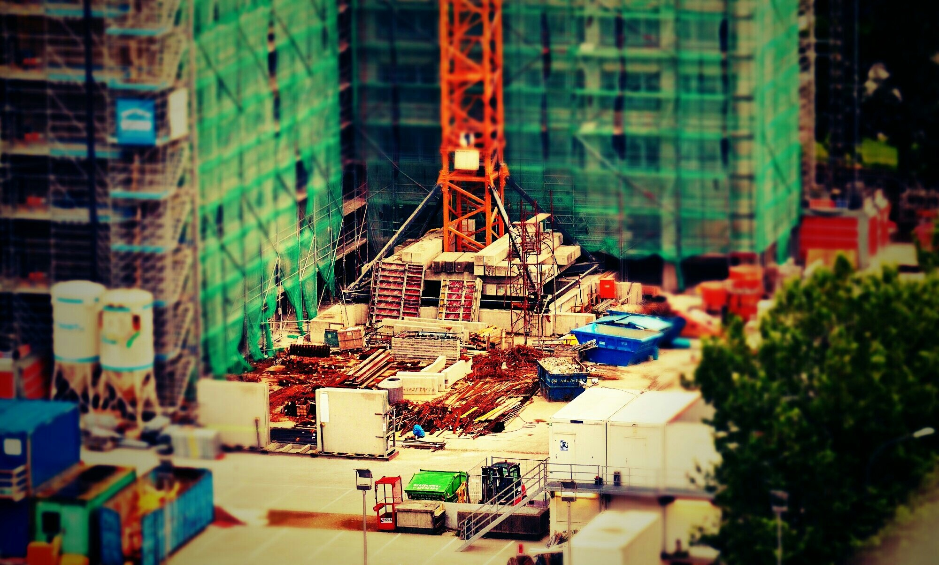
Проект
Сроки
Техническое Задание
Roadmap
Вехи
Подрядчик
Договора
Процесс
Notes:
Спросить у аудитории, что по их мнению является проектом

Slide 10
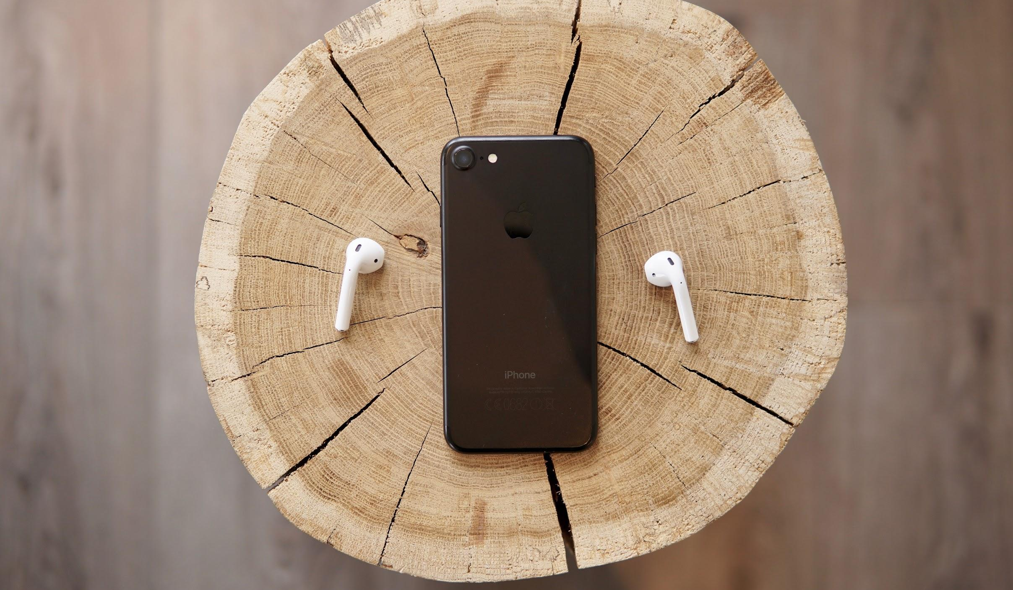
Продукт
Результат
Пользователи
Отзывы
Развитие
Не линейность
Notes:
Спросить у аудитории что является продуктом

Slide 11
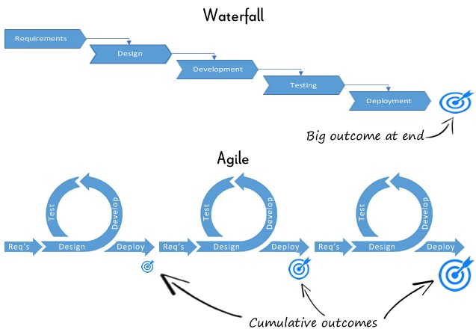

Slide 12
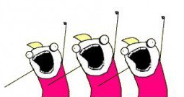
Agile манифест
Люди и взаимодействие важнее процессов и инструментов
Работающий продукт важнее исчерпывающей документации
Сотрудничество с заказчиком важнее согласования условий контракта
Готовность к изменениям важнее следования первоначальному плану
Notes:
Текст на манифест

Slide 13
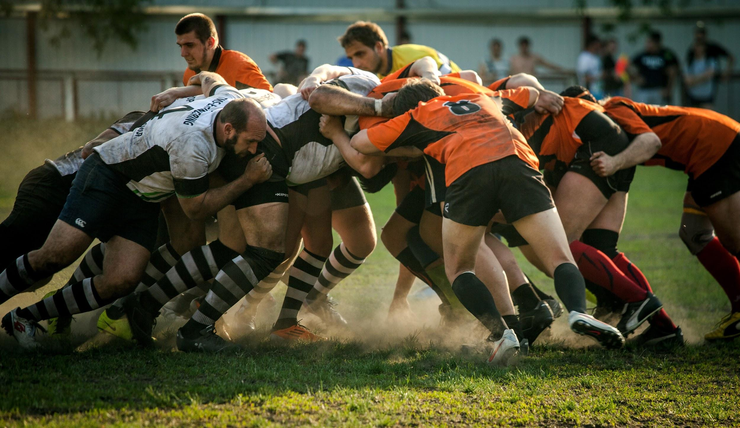
Scrum
3 Роли
3 Артефакта
5 Событий

Slide 14




Product owner
Dev Team
Scrum Master
Scrum Team
Notes:
Описать основные роли в проектах и продуктах. Схожесть и разницу.
Начать говорить про команду.

Slide 15




Артефакты
Product
Backlog
Sprint
Backlog
Increment

Slide 16
События
Sprint (1- 4 недель)
Planning (2 - 4 часов для 2х недельного спринта)
Daily Scrum (не более 15 минут)
Sprint review (не более 2 часов для 2х недельного спринта)
Retrospective (1,5 - 3 часа)
Конец

Slide 17
Agilebasic.ru

Slide 18


